Slide 1

Desarrollo
Habilidades
Septiembre 2020

Slide 2


Habilidad Recordar
2° Ciclo
31 Agosto
4 Septiembre

Slide 3
LÍMITE DE TIEMPO:
2 minutos
60
50
10
40
20
30

Slide 4
Observa la imagen a continuación, recuerda y localiza los pueblos prehispánicos

Slide 5
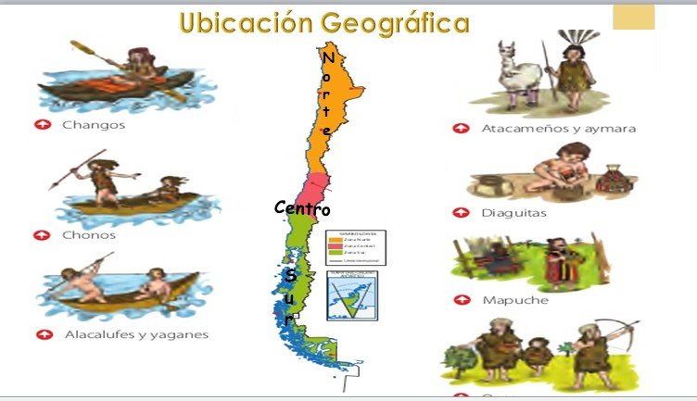

Slide 6
LÍMITE DE TIEMPO:
5 minutos
60
50
10
40
20
30

Slide 7
Observa el Sudoku presentado en la imagen y completalo segun las instrucciones dadas a continuación

Slide 8
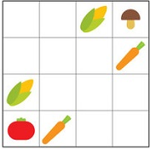









Slide 9
LÍMITE DE TIEMPO:
8 minutos
60
50
10
40
20
30

Slide 10
Observa la imagen a continuación y reconoce las partes del sistema digestivo

Slide 11
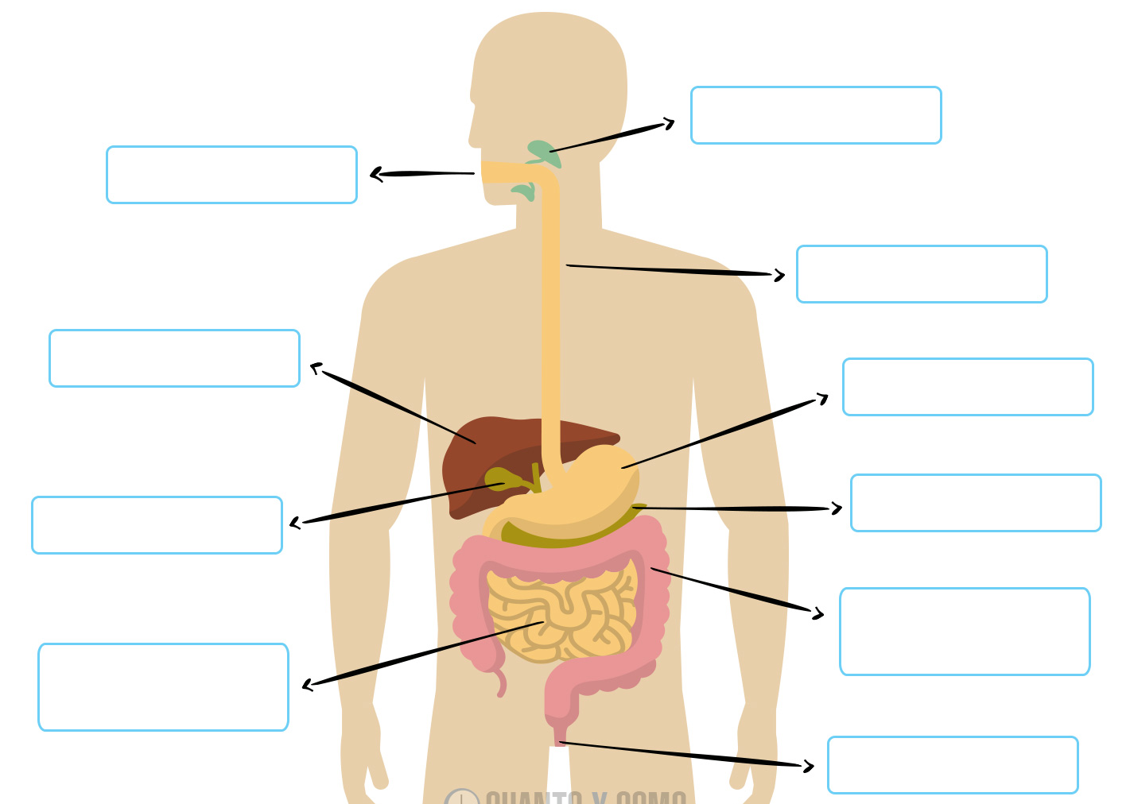
Glándulas salivales
Glándulas salivales
Faringe
Estomago
Intestino delgado
Ano
Páncreas
Vesícula Biliar
Intestino grueso
Boca
Hígado
Boca
Faringe
Hígado
Estómago
Páncreas
Vesícula biliar
Intestino grueso
Intestino delgado
Ano

Slide 12

Sumemos el puntaje
Actividad 1: 2 puntos
Actividad 2: 5 puntos
Actividad 3: 8 puntos
Si completaste media actividad, tienes la mitad del puntaje mencionado

Slide 13
Esperamos tus comentarios ☺
Habilitaremos una sección de encuesta en nuestra pagina oficial de Facebook, recuerda responder y dejar tus comentarios.
Recuerda que si tienes dudas puedes contactarte directamente con nosotros a través de tu profesora jefe
Te esperamos para la próxima actividad.

Slide 14

Los extrañamos mucho

